Slide 1
A1.2 Cambridge
Escuela Normal De Educación Preescolar Del Estado De Coahuila
Alumna: Kathia Anahí Castañuela Salas#3

Slide 2
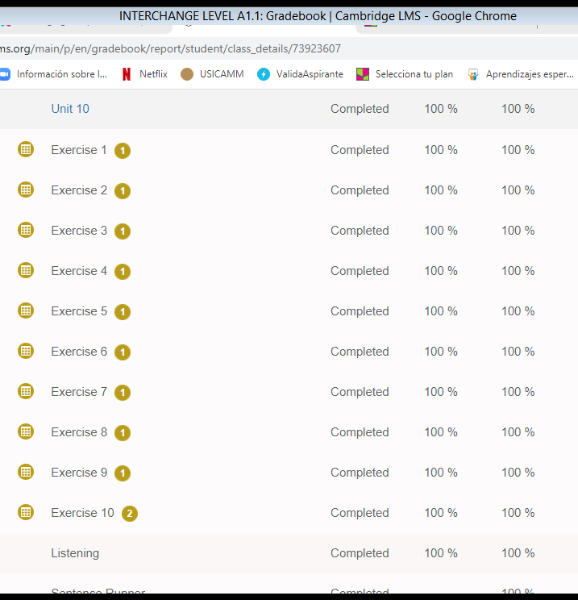
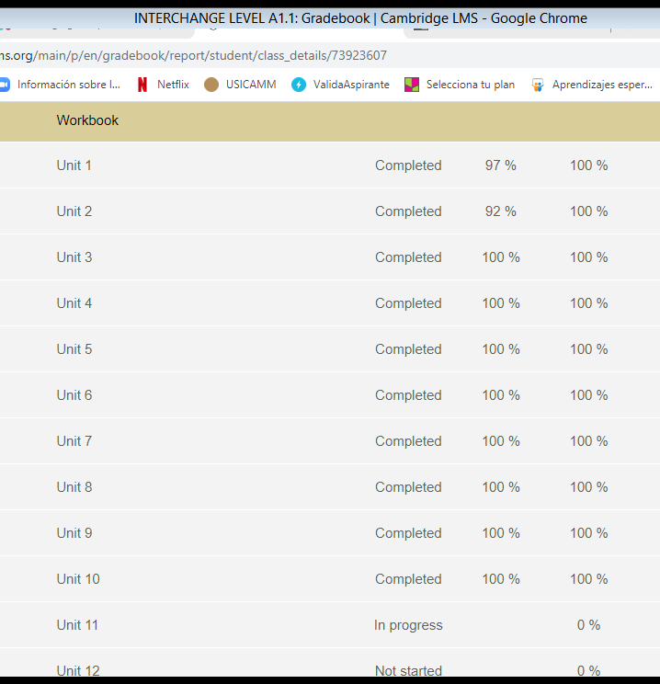
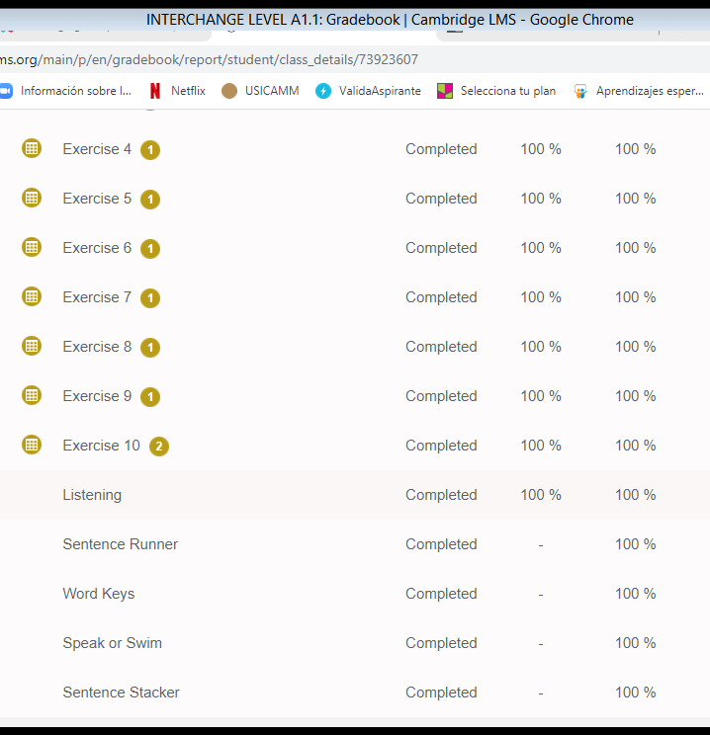
Unit 10

